Slide 1
Бөлімнің тақырыбы: Ғаламтор және әлеуметтік желілер. Морфология
Сабақтың тақырыбы:
Ғаламтордың пайдасы мен зияны

Slide 2
О Оқу мақсаттары: 7.О6. Оқылым стратегияларын қолдану: комментарий жасау, іріктеп оқу, зерттеп оқу; 7.ӘТН 4.1. Етістіктің есімше, көсемше түрлерін тілдесім барысында қолдану Сабақ мақсаттары: Оқылым стратегияларын қолдану: комментарий жасау, іріктеп оқу, зерттеп оқиды. Етістіктің есімше, көсемше түрлерін тілдесім барысында қолданады.
Бағалау критерийі:
Оқылым стратегияларын қолдану
Есімше, көсемше түрлерін тілдесімде қолдану.

Slide 3
«Ашық әңгіме» сауалнама сұрақтарына жауап беру.
1.Сіз күніне қанша уақытыңызды ғаламторда өткізесіз?
2.Қай әлеуметтік желіні жиі пайдаланасыз?
3.Ғаламторды жұмыс үшін пайдаланасыз ба, әлде демалғанда ма?
4.Соңғы рет қай білім сайтын қарадыңыз?
5.Ғаламторды тиімді пайдалану туралы сіздің ұсынысыңыз?

Slide 4
ТІЛДІК БАҒДАР

Slide 5
Есімше.
Қимыл-әрекетті білдірумен бірге есім сөздің де белгілерін білдіретін етістіктің түрі есімше деп аталады: көрген кісі, алған адам, оқылатын кітап, кірер есік, естір сөз, айтылмақ сөз т.б.
Есімшенің жұрнақтары :
1) –ған,-ген, -қан,-кен: жазған, көрген, айтқан, өткен т.б .
2) –ар,-ер,-р,-с: жазар, берер, сөйлер,айтпас, бермес т.б.
3) –атын, —етін,—йтын, йтін: қалатын., көретін, қарайтын, тілейтін т.б.
4)—мақ,—мек,—бақ,—бек,—пақ,—пек: тындамақ, естімек, қайтпақ, кетпек, жазбақ, кезбек т.б.
Есімше заттың белгісін білдіргенде, сөйлемнін анықтауыш мүшесі қызметін атқарады: Естілген сөздің жалған болуы мүмкін. Көрген көзде кінә жоқ.
Есімше шақтық көрсеткіш қызметін атқарады,бұл қызметте ол жіктеледі, сөйлемде баяндауыш қызметін атқарады. Есімшеге жіктік жалғауды толық түрі жалғанады. Мысалы, Мен оқуды былтыр бітіргенмін.

Slide 6
Көсемше
Көсемше депнегізгі қимыл— әрекеттің қалай; қайтып жасалатынын білдіретін етістіктің түрі аталады. Мысалы, қарқылдап(қалай? ) күлді, күлімсірей( қалай?) қарайды, қасқайып(қайтіп?) тұра қалды,асықпай (қалай?) сөйлейді т.б.
Көсемше осы қызметте тұрғанда,өзінен кейін ешбір қосымшанықабылдамайды.
Көсемшеніңжұрнақтары:
– ып, -іп, -п: бар-ып, көр-іп, сана-п, сөйле-п т.б.
–а, -е, -й: сыз-а, қал-а, бер-е, көр-е, сана-й, сөйле-й, келме-й, барма-й, т.б.
–қалы, -келі, -ғалы, -гелі: қайт қалы, кет-келі, тұр-ғалы, кел-гелі т.б.
–қанша, -кенше, -ғанша, -генше: қайт-қанша, өт кенше, бол ғанша, біл-генше.

Slide 7
Айтылым.
«Төрт сөйлем» тәсілі
1. Пікір. Тыңдаған мәтін бойынша өзіндік пікірлеріңізді бір сөйлеммен жазыңыздар.
2. Дәлел. Өз пікірлеріңізді бір сөйлеммен дәлелдеңіздер.
3. Мысал. Пікірлеріңізді өмірмен байланыстырып, мысал келтіріңіздер.
4. Қорытынды. Тақырып бойынша қорытынды шығарыңыздар.

Slide 9
Дескриптор
-мәтіндегі маңызды 2 ақпаратты іріктейді- 2 балл
- негізгі ақпаратқа комментарий жазады- 2 балл
- комментарий барысында есімше, көсемше формаларын қолданады- 2 балл

Slide 10
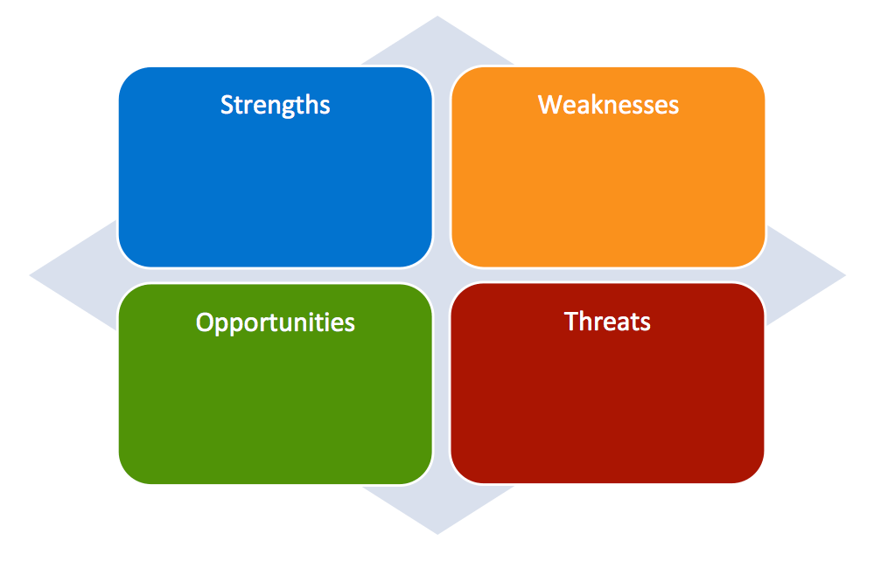
Қорытынды «Ғаламтордың пайдасы мен зияны» тақырыбында
SWOT талдау жасаңыз.
Дескриптор
ғаламтордың күшті жақтарын анықтайды- 1б
- әлсіз тұстарын нақтылайды-1 б
-мүмкіндіктерін дәлелдейді-1 б
-қаупін болжайды- 1б

Slide 11
Рефлексия
Менің ойымша ...
Себебі ,мен оны ..
Оны мен ... деген дәлелдермен,мысалдармен дәлелдей аламын.
Осыған байланысты мен ... деген шешімге келдім.

